Slide 1

ЛИТЕРАТУРНОЕ ЧТЕНИЕ 2Б класс

Slide 2
Урок 1. 12 мая 2020 г.
Стихотворение А. Барто «Весна, весна на улице»
Доп. чтение Р. Сеф «Чудо»

Slide 3
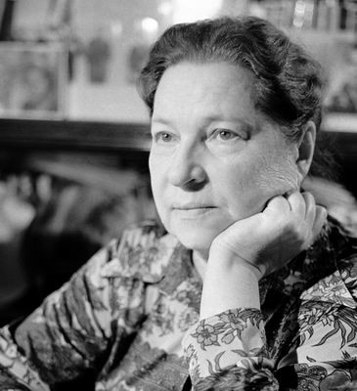
Агния Львовна Барто (1906 – 1981)
Агния Львовна Барто родилась в Москве в семье ветеринарного врача в 1906 году. Мечтала стать балериной, окончила хореографическое училище.
Стихи начала писать еще в начальных классах гимназии. В 1925 году девятнадцатилетняя Агния Барто выпустила свою первую книжку — "Китайчонок Ван Ли".

Slide 4
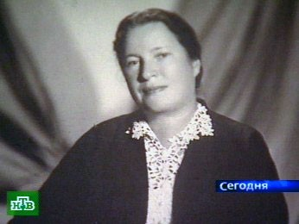
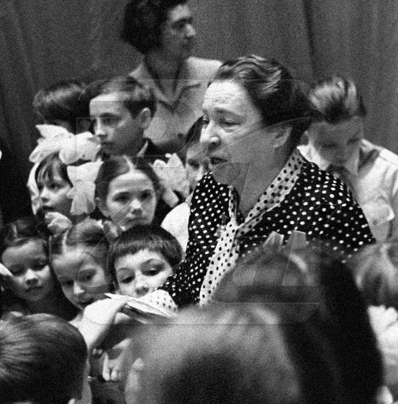
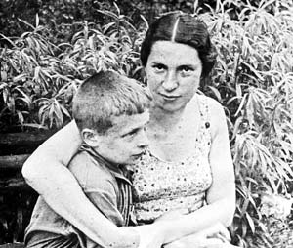
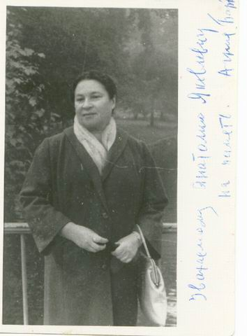
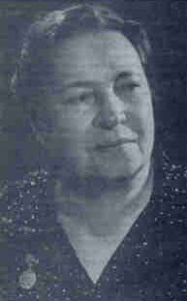

Slide 5
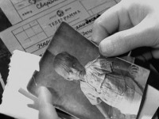
Во время Великой Отечественной войны Барто много выступала по радио, ездила на фронт корреспондентом от газеты.

Slide 6

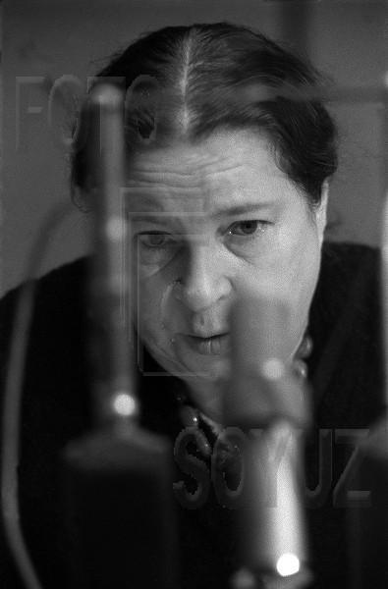
В послевоенные годы Агния Львовна стала организатором движения по поиску разлученных во время войны семей. Она предложила разыскивать потерявшихся родителей по детским воспоминаниям. Через программу "Найти человека" на радио "Маяк" удалось соединить 927 разлученных семейств. Первая книга прозы писательницы называется так и называется - "Найти человека".

Slide 7
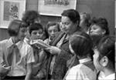
«Стихи А. Барто. Исполняет автор»
http://www.youtube.com/watch?v=IXE7spX2YM4
Автор как бы разговаривает с ребёнком простым бытовым языком — но в рифму. И разговор ведет с маленькими читателями так, как будто автор - их ровесница.

Slide 8




Творчество А.Л. Барто

Slide 9






Slide 10
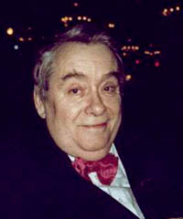
-
Роальд Семёнович Сеф
1931 - 2009

Slide 11
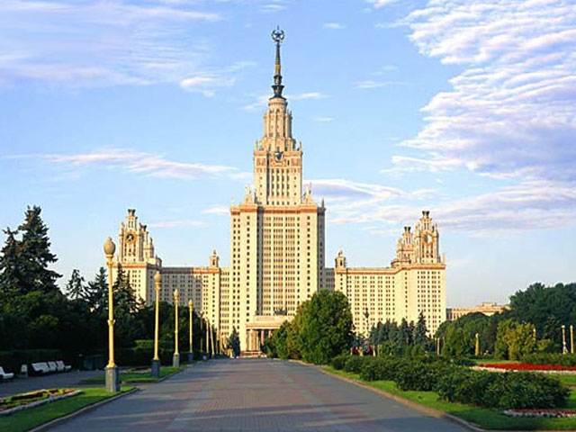
Роман Сеф родился
в 1931 г. в Москве.
Стихи начал писать в 5 лет.
Учился на факультете журналисти-ки МГУ.

Slide 12
Долгое время зани-
мался художествен-ным переводом. Писал пье-сы для детей.
В 1991 г. стал лауреатом Гос-премии РФ.

Slide 13
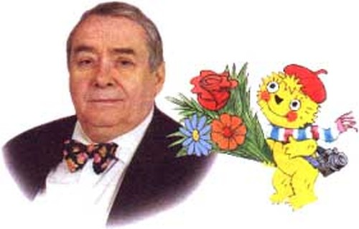
Его весёлые стихи печатают-ся в детских журналах и кни-гах.

Slide 14



Slide 15



Slide 16
Ребята давайте вспомним авторов, которые подарили нам прекрасные произведения о весенней природе!

Slide 17
Отрывок из рассказа А.П. Чехова «Весной».
«С земли еще не сошел снег, а в душу уже просится весна. Земля холодна, грязь со снегом хлюпает под ногами, но как кругом все весело, ласково, приветливо!
Воздух так ясен и прозрачен, что если взобраться на голубятню или колокольню, то, кажется, увидишь всю вселенную от края до края.
Солнце светит ярко, и лучи его, играя и улыбаясь, купаются в лужах вместе с воробьями.
Речка надувается и темнеет; она уже проснулась и не сегодня – завтра заревет. Деревья голы, но уже живут, дышат...»

Slide 18
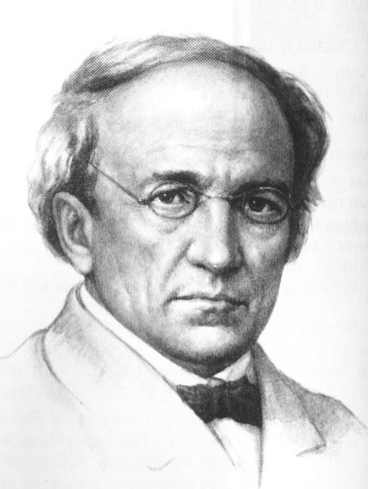
Федор Иванович Тютчев
«Зима недаром злится…»
«Весенние воды»

Slide 19
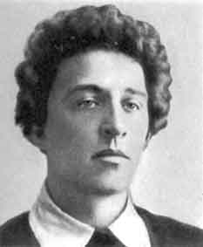
Александр Александрович Блок
«На лугу»

Slide 20
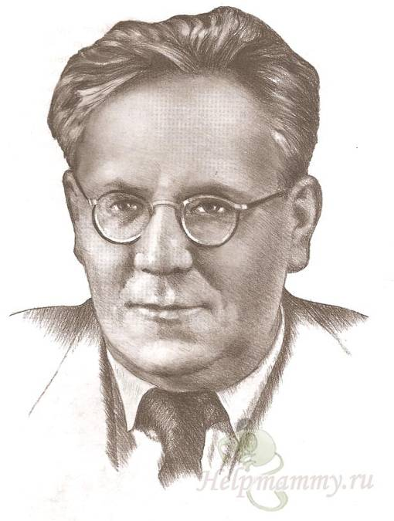
Самуил Яковлевич Маршак
«Снег уже теперь не тот…»

Slide 21
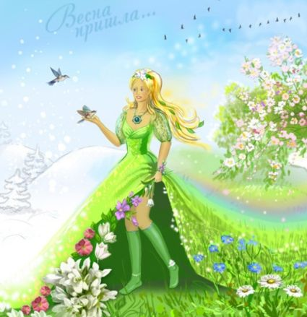

Slide 22
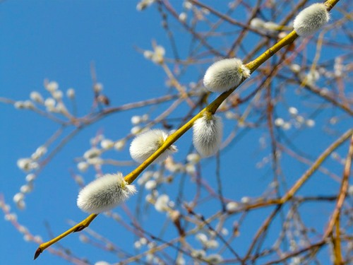

Slide 23
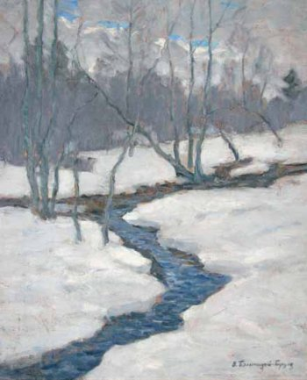

Slide 24
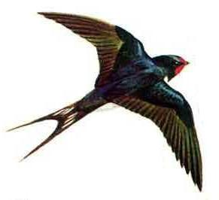

Slide 25
Урок 2. 13 мая 2020 г.
Урок 3. 14 мая 2020 г.
Русские народные сказки (обобщающая презентация).

Slide 26
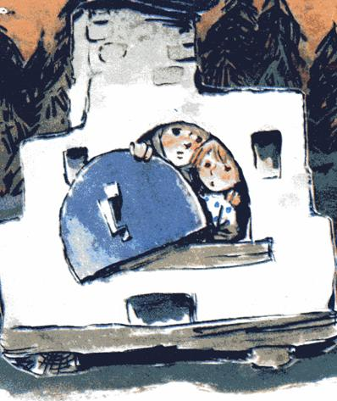
Что такое сказка?
Русские пословицы и поговорки гласят:
«Не рассказывай сказки»
«Сказка – складка, а песня – быль»
«Сказка – ложь, а песня - правда»
Но А.С. Пушкин сказал:
«Сказка – ложь, да в ней намек…..»
Может быть не все в сказке вымысел?

Slide 27
Виды сказок
Традиционно сказки подразделяют на три вида:
О животных
Волшебные
Социально - бытовые

Slide 28
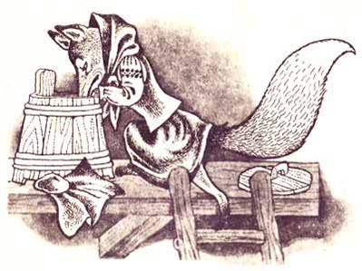
Сказки о животных
Главные герои:
Животные. Если участвует человек, то он противопоставлен животным
«Медведь и лиса»
«Лиса и тетерев»
«Лиса и журавль»…

Slide 29

Социально-бытовые сказки
Главные герои:
Люди, побеждающие благодаря смекалке, мужеству и хитрости.
«Каша из топора»
«Умная внучка»
«Солдат и царь»…

Slide 30

Волшебные сказки
Главные герои:
Люди, фантастические существа. Животные обычно являются помощниками сказочных героев.
«Василиса Прекрасная»
«Царевна - лягушка»
«Кощей Бессмертный»

Slide 31
Композиция сказки
Кульминация
Зачин Экспозиция Завязка
Развязка Исход

Slide 32
Сказка от начала начинается, до конца читается, а в серёдке не перебивается
Композиции сказок
Зачин
Основная часть
в которой герои, наделённые определёными качествами, вступают в противоборство, противоречие, в комфликт.
Концовка

Slide 33
Зачины
Царь-девица (русская народная сказка)
В некотором царстве, в некотором государстве был купец.
Мудрый старик (татарская сказка)
Ещё в давние времена жил падишах.
Как появились разные народы (долганская сказка)
Давным-давно в старину зимы были холодные

Slide 34
Концовки
Царь-девица (русская народная сказка)
Обвенчался Иван с Царь-девицей, стали они жить-поживать и добра наживать.
Мудрый старик (татарская сказка)
Видно и старики бывают полезны, без них тоже не обойдёшься
Похождение дикого кота Симбы
(африканская сказка )
- Не сердитесь, друзья- сказал им Симба, я только хотел рассказать вам,что ум стоит гораздо больше силы.

Slide 35
Давайте подумаем, почему сказочные существа
помогают героям?

Slide 36
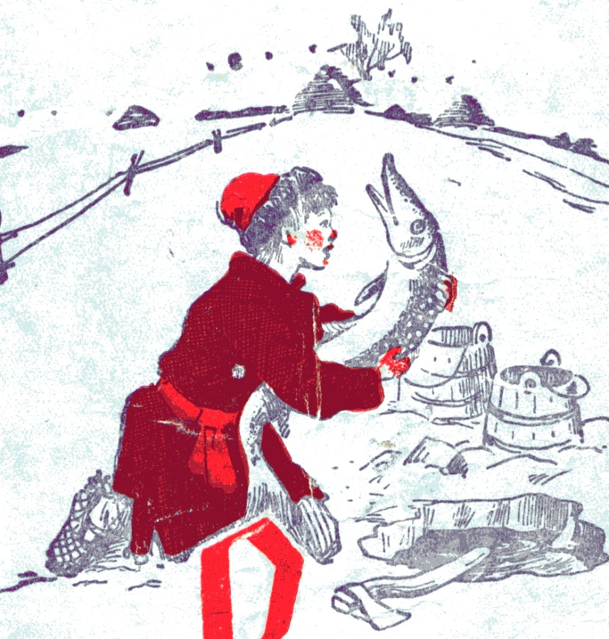
По щучьему велению
Вдруг щука говорит ему человеческим голосом: «Емеля, отпусти меня в воду, я тебе пригожусь».
Пожалел Емеля щуку, отпустил ее к малым детушкам.

Slide 37
Гуси-лебеди
Добежала девочка до печки:
Печка, матушка, спрячь меня!
Поешь моего ржаного пирожка.
Девочка скорее пирожок в рот, а сама с братцем - в печь.
Девочка сказала печке спасибо и вместе с братцем прибежала домой.

Slide 38
Герои сказок добрые, внимательные, уважают старших, не отказывают в помощи другим, отзывчивые, поэтому волшебные существа им и помогают.

Slide 39
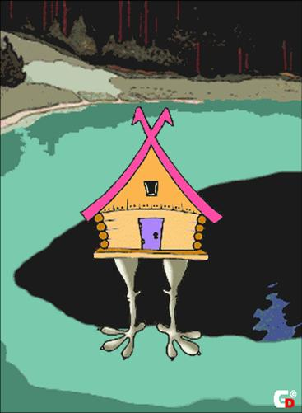
Отрицательные герои
Леший
Баба-Яга
Ведьмы
Лиса
Кощей
Домовой
Русалки
Царь

Slide 40
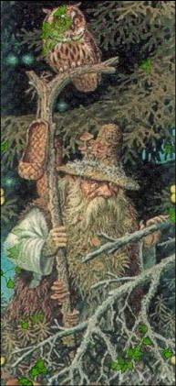
Леший
Хозяин леса. Живёт в избушке на курячьей голяшке, украшенной человеческими костями. Носится по лесу, сбивает жертв с дороги,дурит людей, дразнится, визжит на разные голоса. Селится в глухих еловых лесах. Ненавидит поющих чёрных петухов, пятнистых собак и трёхцветных кошек.

Slide 41
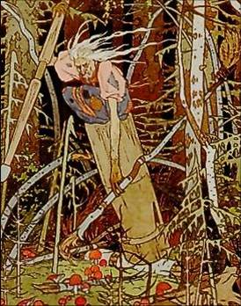
Баба-Яга
Слепая, сгорбленная старуха с нечёсаными волосами. Нос крючком,нога костяная. Живёт в избушке на курьих ножках, пожирает людей. Летает в ступе с метлой в руке. Характер истерический. Поведение неуравновешенное. Бывает то зла, то добра.

Slide 42
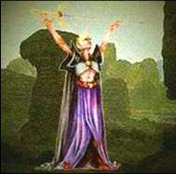
Кощей Бессмертный
Скелет в плаще со сверкающими глазами. Представитель тёмных туч. Хранитель сокровищ и похититель красавиц, окаянный и безжалостный. Смысл его жизни – погубить всех. В злобе – мечется,как цепная собака, гремя костями. Живёт во дворце в подземном царстве.

Slide 43
Выводы:
Некоторые сказочные герои вызывают у нас плохие эмоции (антипатию).
Таких героев мы определяем по их отрицательным качествам и поступкам.
Нам неприятна и внешность таких героев.
Не нужно стараться быть похожими на таких героев.

Slide 44
Сказки передаются из поколение в поколение.
В их основе - нравственные ценности, которые актуальны во все времена: добро, милосердие, сострадание, взаимовыручка. Эпиграф из сказки «Король-ворон» гласит:
Зло живёт не только в сказке –
В жизни ходит без опаски.
Но добро покуда живо –
Сказка древняя не лжива.
Поэтому без сказок невозможна наша жизнь!

